Slide 1
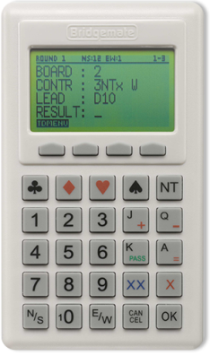
Kom i gang med
BridgeCentral 3
Tips og tricks

Slide 2
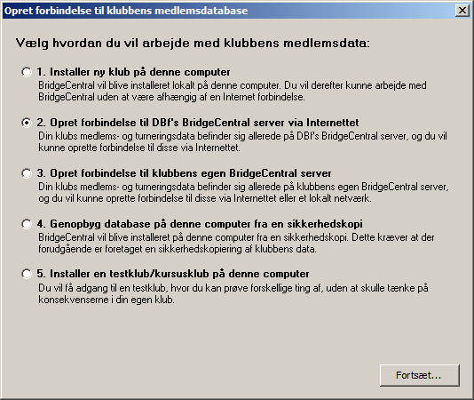
1) Installation af BC3 På www.bridge.dk/bridgecentral/installation/BC3.exe findes BC3. Man kan også finde det på www.bridge.dk > Klubinfo > BridgeCentral > BC3.
Start programmet.
Nu dukker dette billede op, og man skal vælge hvilke(n) klub, der skal installeres:
Vælg:
2. Opret forbindelse til klubben hos DBf via Internettet. (det er den forbindelse, man har i dag)
5. Installér en testklub / kursusklub på denne computer, hvis du ønsker dette.

Slide 3
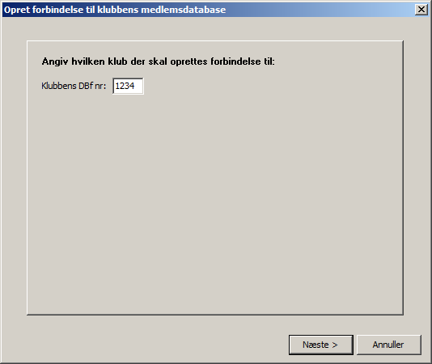
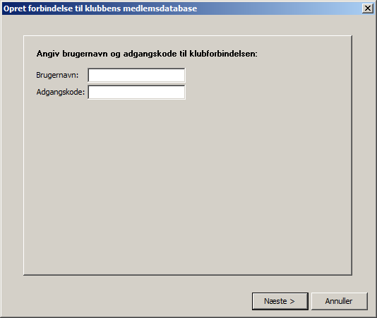
Skriv klubbens DBf nummer.
Skriv Brugernavn og Adgangskode, i første omgang <klubnr.> uden kode. Senere kan man oprette flere brugerprofiler.
PS: Hvis man ønsker flere klubber, gentages ovenstående.

Slide 4
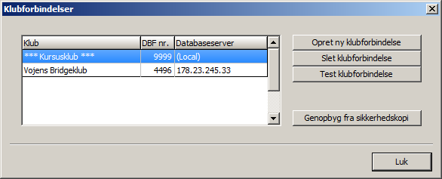
Klik på Klubforbindelser.
I oversigten kan man se hvilke klubber, der er oprettet forbindelse til på denne computer.
Klik på Opret ny klubforbindelse for ny klub.
Ikon på skrivebordet. Man kan med fordel også lægge ikonet i kommandolinien.
Nu er du klar til at starte BC3.

Slide 5
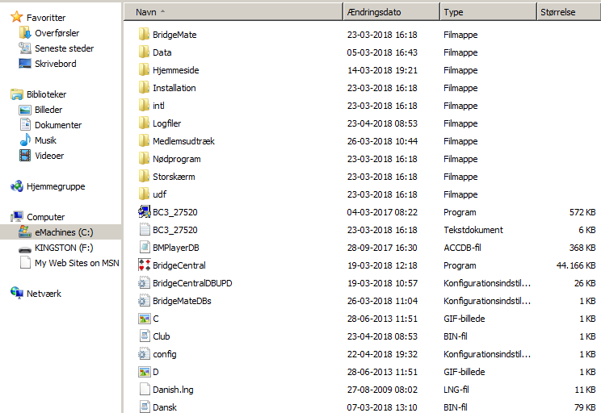
2) Config.ini
Storskærms opsætning styres fra config.ini, som er en tekstfil placeret i samme mappe som BridgeCentral.exe.
Indhold i config.ini læses kun under opstart af BC. Har man ændret noget i filen, skal man derfor genstarte BC for at få effekt af ændringen.
C:\BC3
Config.ini
Åben config.ini med eks. Notesblok.

Slide 6
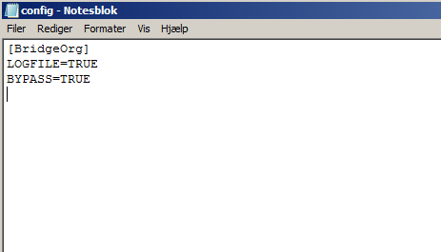
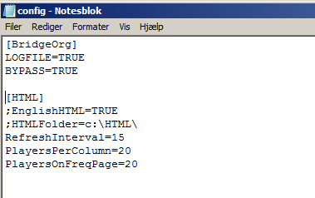
Notesblok er et simpelt tekstprogram.
Her tilføjer du.
For storskærms opsætning:
; foran linien betyder, at linien ikke medtages.
Hvis EnglishHTML=TRUE så får man storskærms HTML på engelsk (typisk til Copenhagen Bridge Invitational osv).

Slide 7
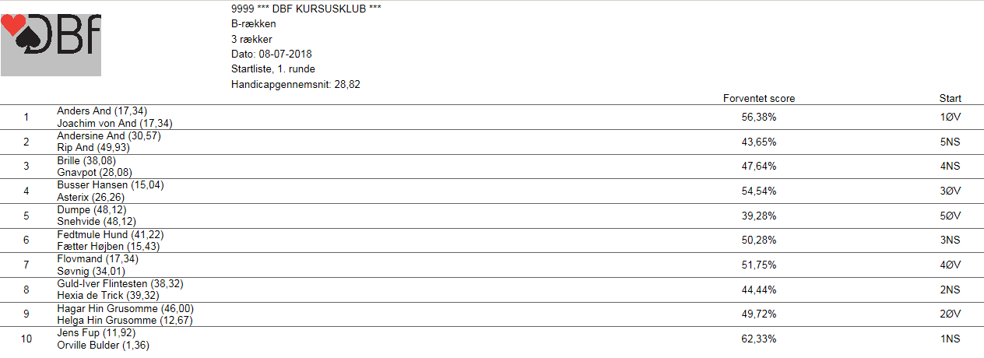
HTMLFolder kan defineres til den sti hvor man gerne vil have placeret storskærms HTML.
Eks. c:\html\
Hvis HTMLFolder ikke er defineret, så placeres filerne i c:\BC3\Storskærm\
RefreshInterval er tiden, i sekunder, mellem hvert sideskift.
PlayersPerColumn er antal ”spillere” (dvs. antal par, antal hold eller antal enkeltmands-spillere) pr. kolonne på den samlede resultatside.
20 er en fornuftig værdi.
PlayersOnFreqPage er antal ”spillere” (par, hold, enkeltmand) på siden med frekvensfordelinger i par. 20 er en fornuftig værdi.
Hvis intet er angivet bruges hhv. 20 og 10 (f.eks. til åbent par).
Eks. på HTMP-file til storskærm

Slide 8
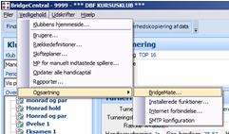
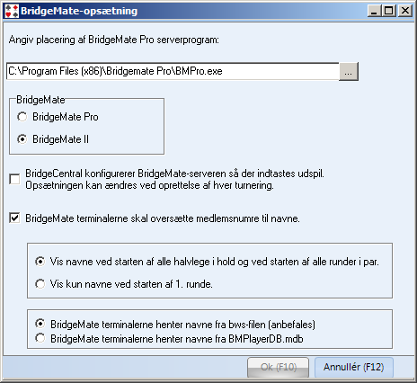
3) BridgeMate opsætning
I BC3, menupunkt:
Vedligehold > Opsætning > BridgeMate …
Man sætter markering ved det BM-udstyr, man bruger. BM II brugere får nogle yderligere valgmuligheder.
Anbefalinger:
"BM terminalerne skal oversætte medlemsnumre til navne".
”Vis navne ved start af alle halvlege i hold og ved start af alle runder i par”.
"BridgeMate terminalerne henter navne fra bws-filen".

Slide 9
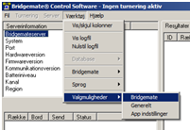
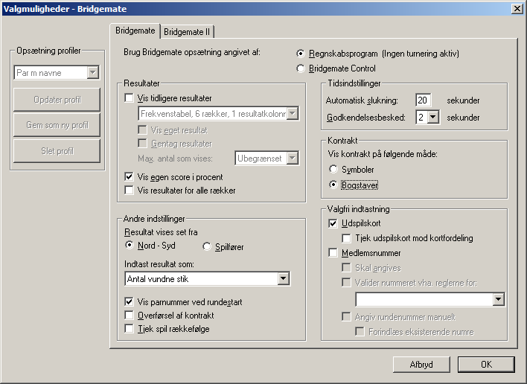
Bruger klubben BM-II terminaler og server, kan følgende anbefales:
I BridgeMate Control software,
Menupunkt:
Værktøj > Valgmuligheder > BridgeMate.
Marker:
Brug BridgeMate opsætning angivet af:
Regnskabsprogram.
Så får BC3 kontrol over opsætningen af BridgeMate. Denne markering skal kun sættes én gang – BCS husker den.
Det SKAL gøres manuelt i BCS programmet.

Slide 10
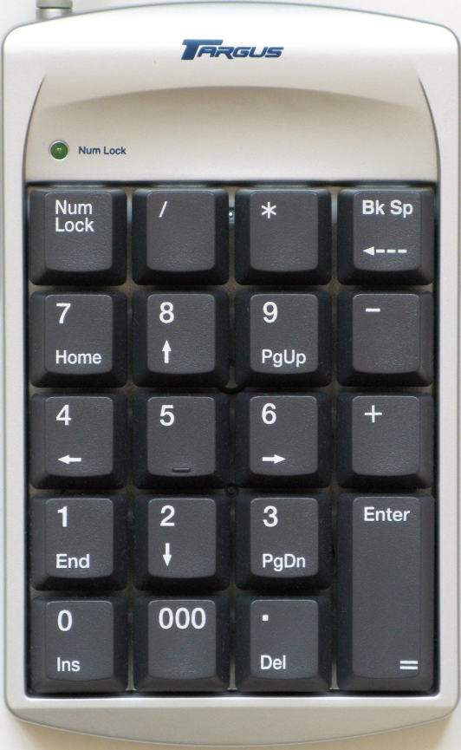
4) Keyboard short cuts
Ved indtastning af kontrakter via numerisk tastatur kan følgende taster anvendes:
N
V M Ø
S
Pas
♥ ♠
UT
♣ ♦
D RD
uD
J eller * giver justerings-menu.
X eller – giver fravalg/tilvalg af spil.
B eller / vender parret placering.
Ved indtastning, kun spilscore:
420 +/ENTER = +420
420 - = -420

Slide 11
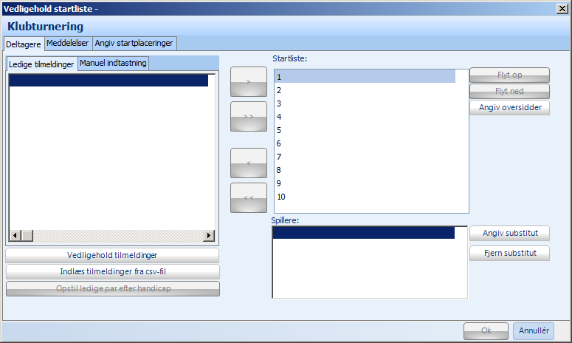
5) Indlæsning af tilmeldinger fra CSV-fil (kommasepareret fil).
Tilmeldinger kan indlæses fra CSV-fil, som kan være dannet fra et regneark eller fx fra en tilmelding i Mbridge.dk/xxxx,
(xxxx er klubnummer)
Vælg indlæsning fra csv-fil
32726,32745
32744,32443
32737,32734
32739,32738
30822,31668
31466,30805
Formatet til parturnering:
Medlemsnummer1,Medlemsnummer2
Medlemsnummer 3, Medlemsnummer 4
Osv.

Slide 12
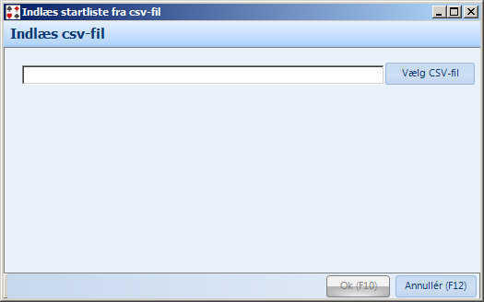
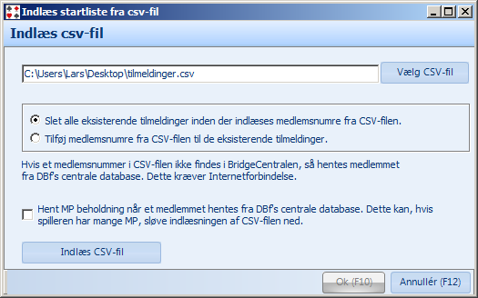
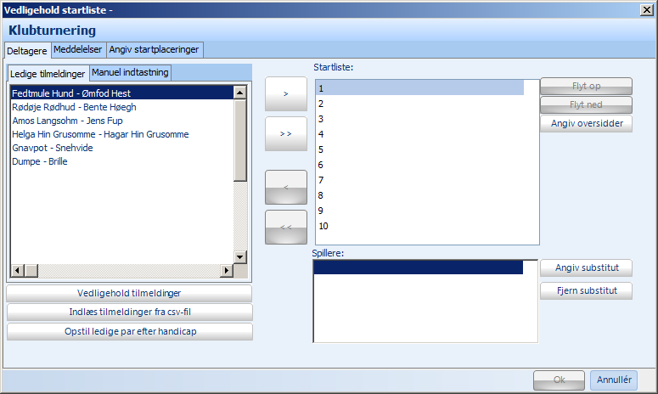
Vælg din CSV-fil.
Søg den.
CSV-filen er valgt.
Man kan slette eksisterende tilmeldinger, eller tilføje.
Hvis spilleren ikke er oprettet i klubben, hentes spilleren ved DBf og oprettes straks i klubben. NB: Spilleren bliver ikke medlem.
6 par er nu tilmeldt.

Slide 13
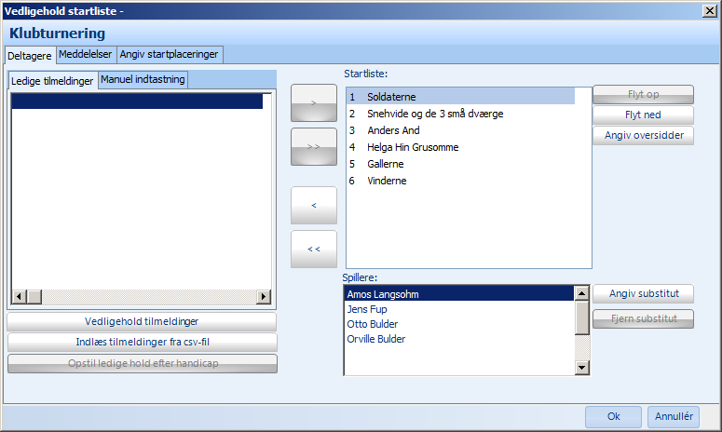
Holdturnering.
Formatet til Holdturnering:
Holdnavn,Medlemsnummer1, Medlemsnummer2, .. .,MedlemsnummerX
Uden holdnavn, får holdet navn efter det første medlem.
6 hold tilmeldt og på startliste.

Slide 14
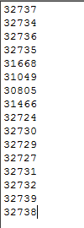
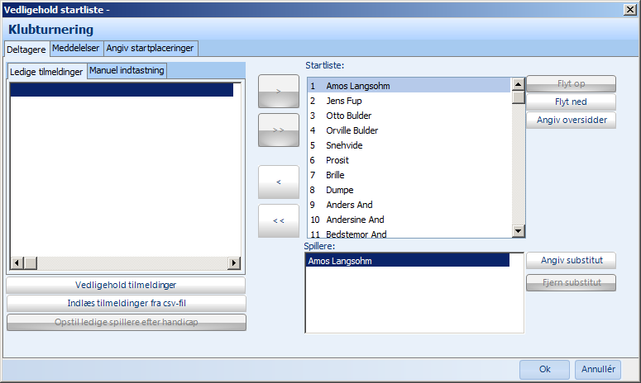
Enkeltmand.
Formatet til enkeltmand:
Medlemsnummer
Medlemsnummer
(Et medlemsnummer pr. linie)
16 medlemmer på startlisten.

Slide 15
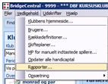
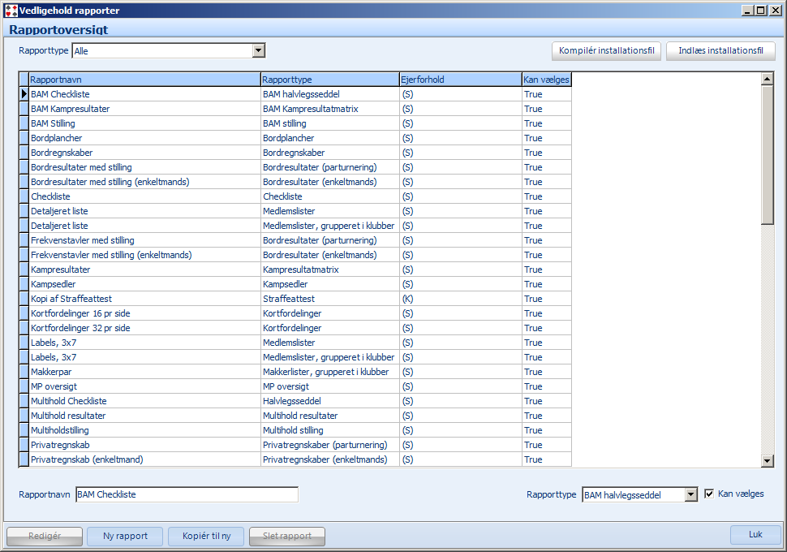
6) Rapport indlæsning (rapport formularer)
Når man har opdateret BC3 til en ny release, skal man kigge på informationen på forsiden af BC3 (vi kalder den blob’en).
Hvis der er udgivet nye udskrifts formularer, skal disse downloades og indlæses.
Det er klubbernes egen opgave at holde deres udskrifts-formularer opdaterede.
I BC3, menupunkt:
Vedligehold > Rapporter …
Under indlæs installationsfil, indlæses nye Rapporter (udskrifter).
Der er også her, man kan lave sine egne udskrifts-formularer.

Slide 16
7) Der er ingen handicap beregning i Monradpar, fordi handicap udregningen foretages ud fra gennemsnit af alle deltagerne i en parturnering. I Monradpar møder man ikke nødvendigvis dette gennemsnit, og handicap beregningen vil derfor blive GROFT uretfærdigt for de gode par og URIMELIGT god for de svagere par.
8) Multi- og handicap beregning udføres ikke i Board-a-match hold, fordi BAM hold ligner parturneringsopgørelse, mens multi/hold-handicap udregnes baseret på IMP.
9) BridgeMate formatet har problemer med enkeltmandsturneringer. Forenklet udtrykt, så kender BridgeMate ikke konceptet med enkeltmandsturneringer og tror derfor, at der spilles parturnering. Det har ikke indvirkning på de resultater, som BC indlæser og beregner, men det bevirker, at der ikke kan vises parnumre og spillernavne på BM-II terminalerne i en enkeltmandsturnering. Uanset BM-opsætning vil visning af navne derfor altid være slået fra i enkeltmandsturneringer.
10) Knockout hold
Slutresultat opgøres kun i IMP. Ingen kamppoints.
Vinderen får alle mesterpoints. Ingen handicap beregning.

